Slide 1
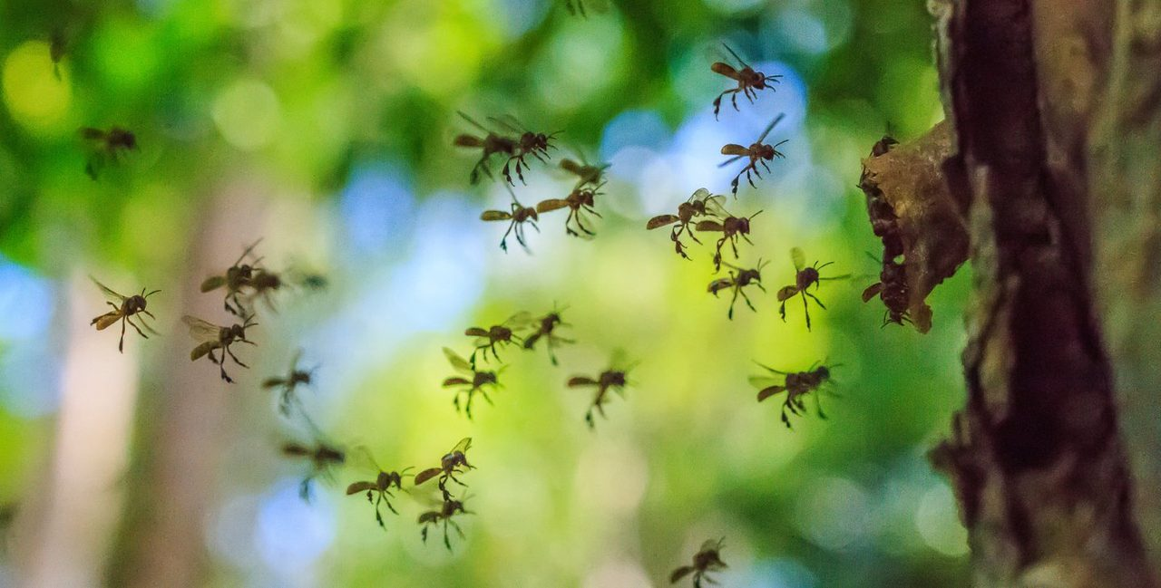
Meliponá
Comunidade digital de meliponicultores
de Joinville e Santa Catarina
Desafio Empreendedor — UniSENAI Joinville ADS 2026/1 · Prof. Emerson Amancio & Tiago Ricaldi [Ana Paula dos Reis]
1 / 12

Slide 2
Meliponá
O PROBLEMA
Meliponicultores de
Joinville enfrentam 3 dores
01
Legislação inacessível
Normas do IBAMA, IMA-SC e prefeitura espalhadas, em linguagem técnica, sem atualização. Criadores têm medo de multa.
02
Isolamento entre criadores
Troca de enxames e conhecimento acontece só via WhatsApp informal, sem organização, busca ou histórico.
03
Sem canal de venda direta
Mel, propólis e enxames são vendidos a intermediários ou em feiras esporádicas, com preço baixo e sem rastreabilidade.
2 / 12

Slide 3
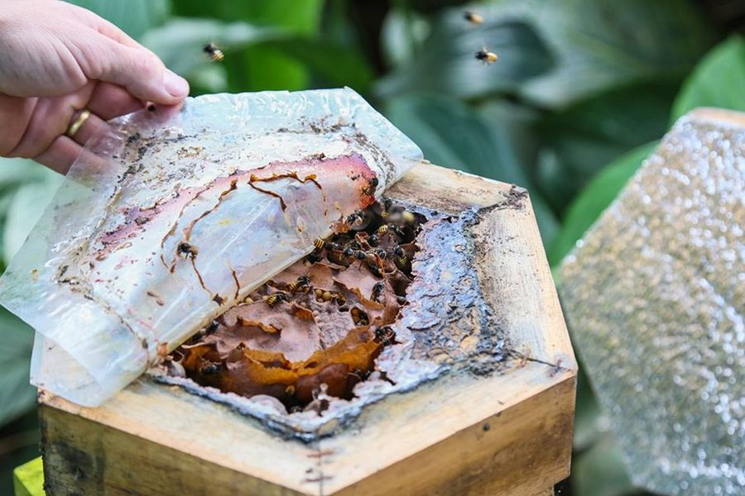
Meliponá
A SOLUÇÃO
Meliponá — portal web que une
legislação, comunidade e comércio
📋
Biblioteca de legislação
Normas do IBAMA e IMA-SC em linguagem simples, com alertas de prazo.
👥
Comunidade e fórum
Troca de experiências, manejo e enxames entre criadores da região.
🛒
Marketplace local
Venda direta de mel, propólis e enxames entre meliponicultores de Joinville.
🤖
Assistente IA (Pro)
Chatbot de manejo e regulamentação, disponível no plano avançado.
3 / 12

Slide 4
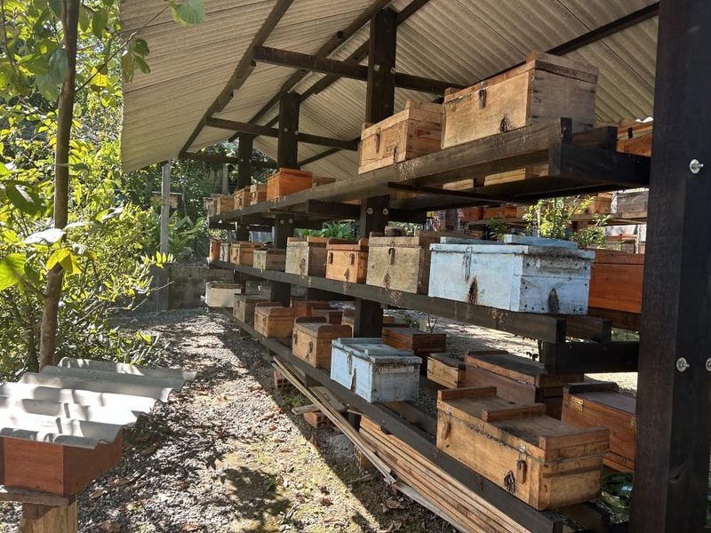
Meliponá
Rotina
PERSONA
Cuida de 8 caixas de jataí no quintal. Participa de grupo de WhatsApp de meliponicultores. Vende mel em feira mensal.
Dona Marlene
54 anos · Professora aposentada
Bairro Pirabeiraba, Joinville
Dores
Não sabe se precisa de licença ambiental. Perdeu enxame por falta de orientação. Não tem canal para vender o excedente.
Objetivos
Regularizar o meliponário. Aumentar renda vendendo diretamente. Aprender com criadores mais experientes.
4 / 12

Slide 5
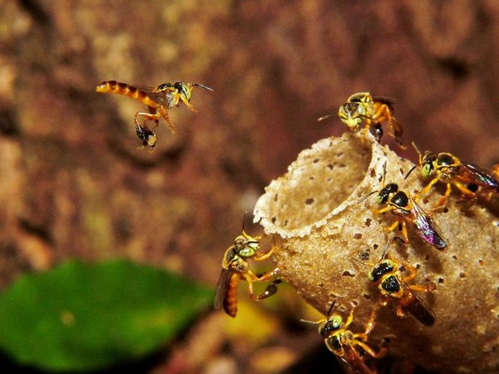
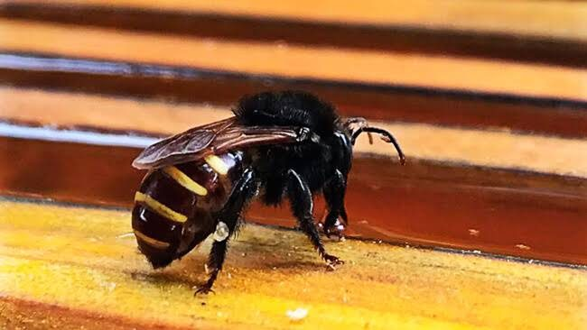
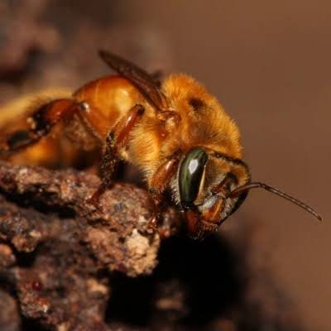
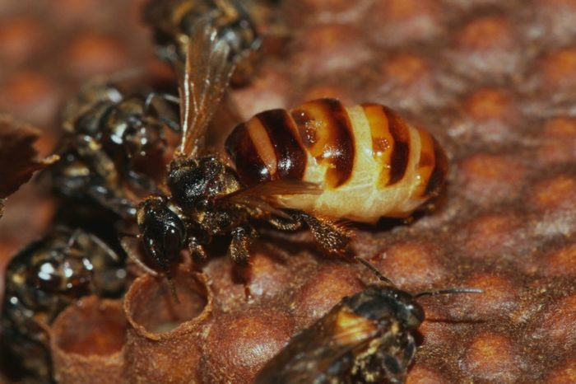
Meliponá
ABELHAS NATIVAS DE JOINVILLE
As espécies que a Meliponá protege
Jataí
Mandaçaia
Bugia
Mirim
T. angustula
M. quadrifasciata
M. mondury
Plebeia sp.
Dócil, urbana,
mel medicinal
Faixas amarelas,
mel encorpado
Mata Atlântica,
mel aromático
Minúscula,
resistente
5 / 12

Slide 6
Meliponá
VALIDAÇÃO E MERCADO
18 meliponicultores entrevistados.
Os números confirmam a dor.
78%
4,2
89%
94%
já tiveram problema
com regularização
nota média de impacto
do problema (1–5)
usariam uma
solução digital
não usam nenhuma
solução similar hoje
Disposição média de pagamento: R$ 24,50/mês · Plano Pro previsto: R$ 29,00/mês · 67% preferem site responsivo
6 / 12

Slide 7
Meliponá
MODELO DE NEGÓCIO
Business Model
Parcerias
Atividades
Prop. de Valor
Relacionamento
Segmentos
IBAMA, IMA-SC,
associações de SC,
universidades
Curadoria de leis,
moderação da
comunidade e marketplace
Legislação simples,
comunidade ativa,
mercado local, IA
Autoatendimento,
fórum entre pares,
suporte dedicado
Amadores, profissionais,
associações,
compradores locais
Recursos
Canais
Plataforma web,
base de dados,
equipe técnica
Site responsivo,
redes sociais,
feiras locais
Custos
Receitas
Cloud, equipe,
marketing local
Assinatura Pro (R$29/mês) · Destaque marketplace · Planos institucionais
7 / 12

Slide 8
Meliponá
MODELO FREEMIUM
Grátis para entrar.
R$ 29/mês para crescer.
★ Mais escolhido
Comunidade
Pro
Associação
R$ 0
R$ 29
Sob consulta
/mês
sempre
— Tudo do plano Comunidade
— Perfil de meliponicultor
— Anúncios ilimitados com destaque
— Múltiplos meliponários
— Relatórios de manejo
— Fórum e biblioteca de leis
— Alertas de licenciamento
— Relatórios para órgãos públicos
— Até 3 anúncios no marketplace
— Assistente de IA
— Suporte dedicado
8 / 12

Slide 9
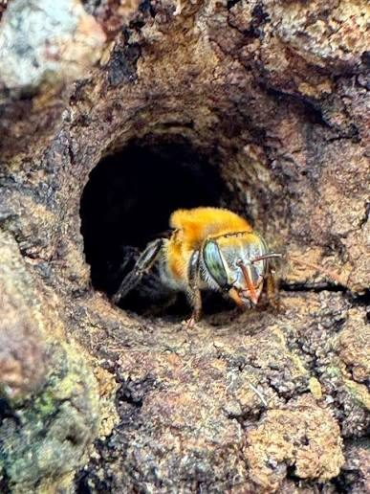
Meliponá
METAS SMART — 12 MESES
O que esperamos alcançar no primeiro ano
01
6 meses
500 meliponicultores cadastrados
Via parcerias com associações locais e presença em feiras regionais de Joinville e Norte de SC.
02
12 meses
15% convertidos para plano Pro
Equivalente a 75 assinantes pagantes, gerando receita recorrente de R$ 2.175/mês.
03
9 meses
200 transações no marketplace
Avaliação média ≥ 4,5 de 5 entre compradores. Valida a proposta de valor de comunidade local.
9 / 12

Slide 10
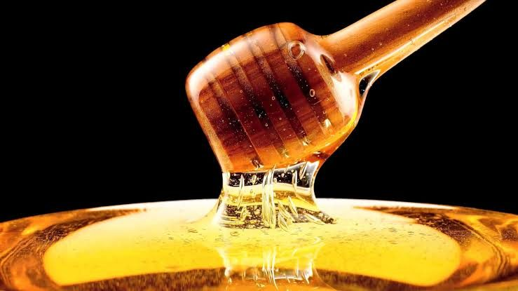
Meliponá
MARKETING DIGITAL
Como vamos crescer
instagram.com/meliponá_joinville
📱
Instagram e Facebook
Conteúdo educativo sobre espécies, manejo e regulamentação. Cases de criadores da comunidade.
🔍
SEO local
Otimização para "licença meliponário Joinville", "criar abelha jataí SC" e similares.
📧
E-mail marketing
Newsletter mensal com atualizações de legislação e destaques do marketplace.
🐝 Seu meliponário está em dia com a lei? Muitos criadores de Joinville têm medo de multa — mas a regularização é mais simples do que parece. Na Meliponá você encontra tudo explicado, sem juridiquês. 👉 Cadastre-se grátis. Link na bio.
🤝
Parcerias
Associações de meliponicultores, secretarias de meio ambiente e feiras locais.
10 / 12

Slide 11
Meliponá
GESTÃO E SUSTENTABILIDADE
Scrum · Cloud · Impacto ambiental
Product Owner
Backlog, validação com usuários, visão de negócio.
SUSTENTABILIDADE
🌿
Ambiental
Scrum Master
Preservação de abelhas nativas, polinizadoras essenciais da Mata Atlântica.
Sprints, remoção de impedimentos, ritmo da equipe.
👥
Social
Capacitação de criadores amadores, reduzindo risco de multas e abandono da atividade.
Dev / Designer
Protótipo, identidade visual, documentação técnica.
💰
Econômico
Venda direta sem intermediários fortalece a economia local de Joinville e região.
☁️
Escalável
Cloud com auto-scaling. KPIs: uptime ≥99,5%, conversão ≥15%, resposta <2s.
11 / 12

Slide 12
PITCH FINAL
A Meliponá existe para que
nenhum meliponicultor de Joinville
enfrente isso sozinho.
🐝 Problema real, validado com 18 meliponicultores
📋 Solução: legislação + comunidade + marketplace
💰 Freemium SaaS · R$ 29/mês · Meta: 75 assinantes em 12 meses
🌿 Impacto: preservação de abelhas nativas da Mata Atlântica
Buscamos validação, adesão institucional e mentoria 🙏
Meliponá · Joinville, SC · contato@melipona.acom
12 / 12

